Slide 1




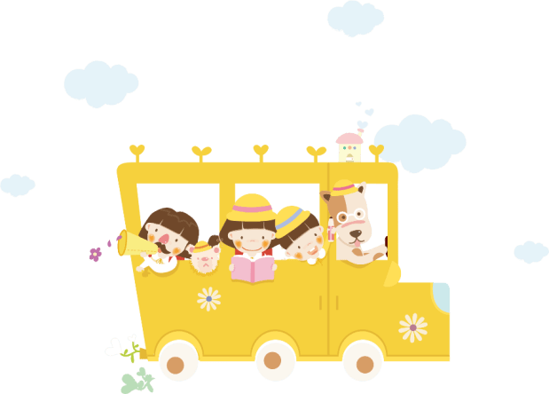
Chào mừng các em đến với
Tiết Hoạt động trải nghiệm
Notes:
luongtran8495@gmail.com

Slide 2


Slide 3
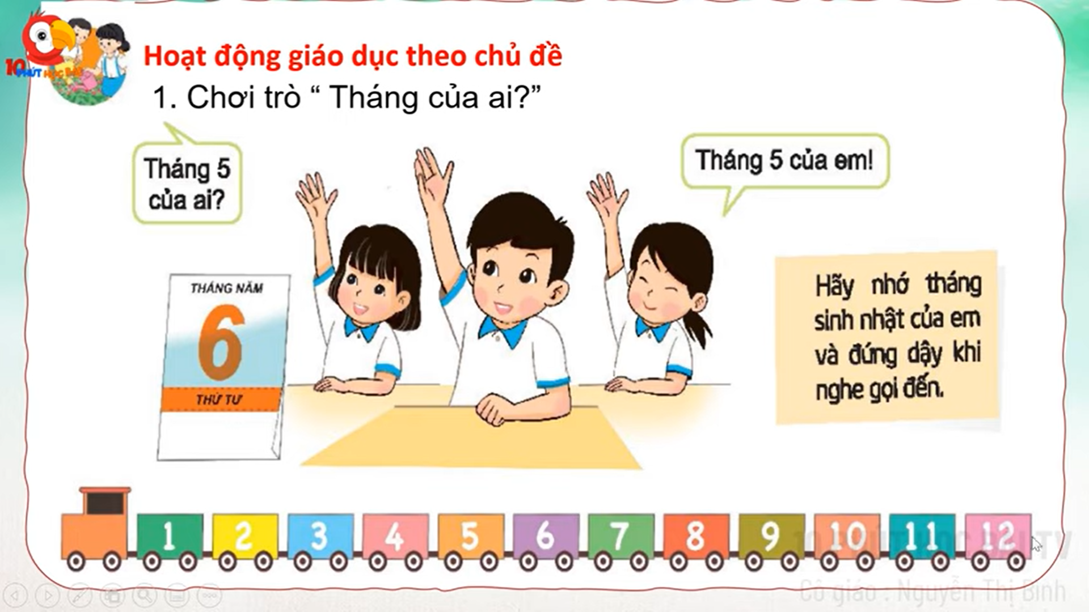

Slide 4


Slide 5
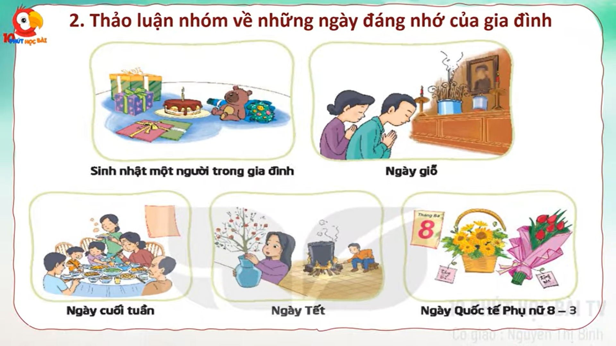

Slide 6
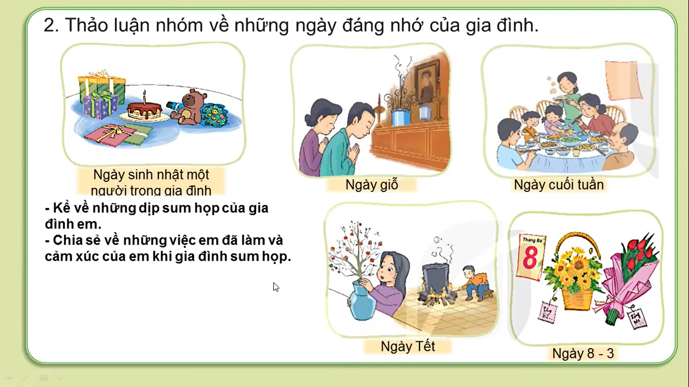

Slide 7
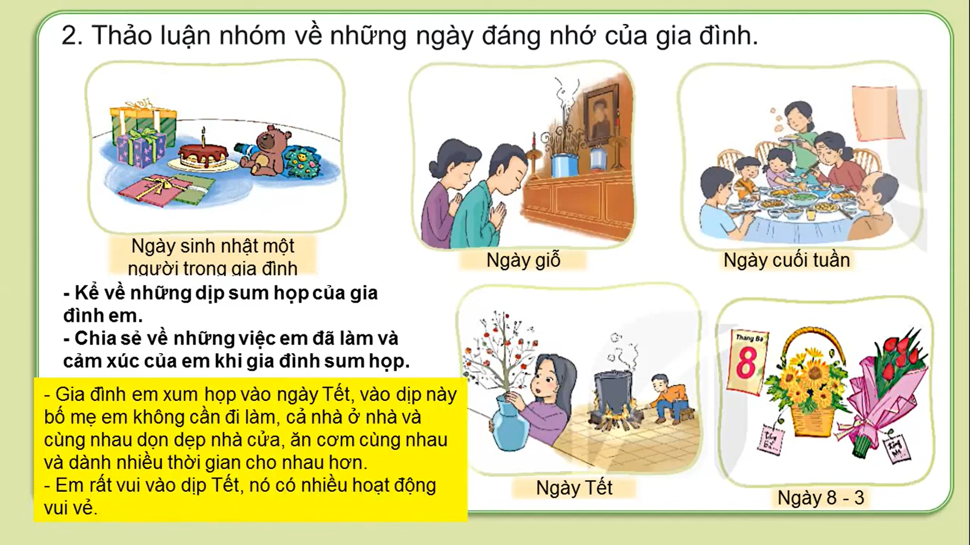

Slide 8
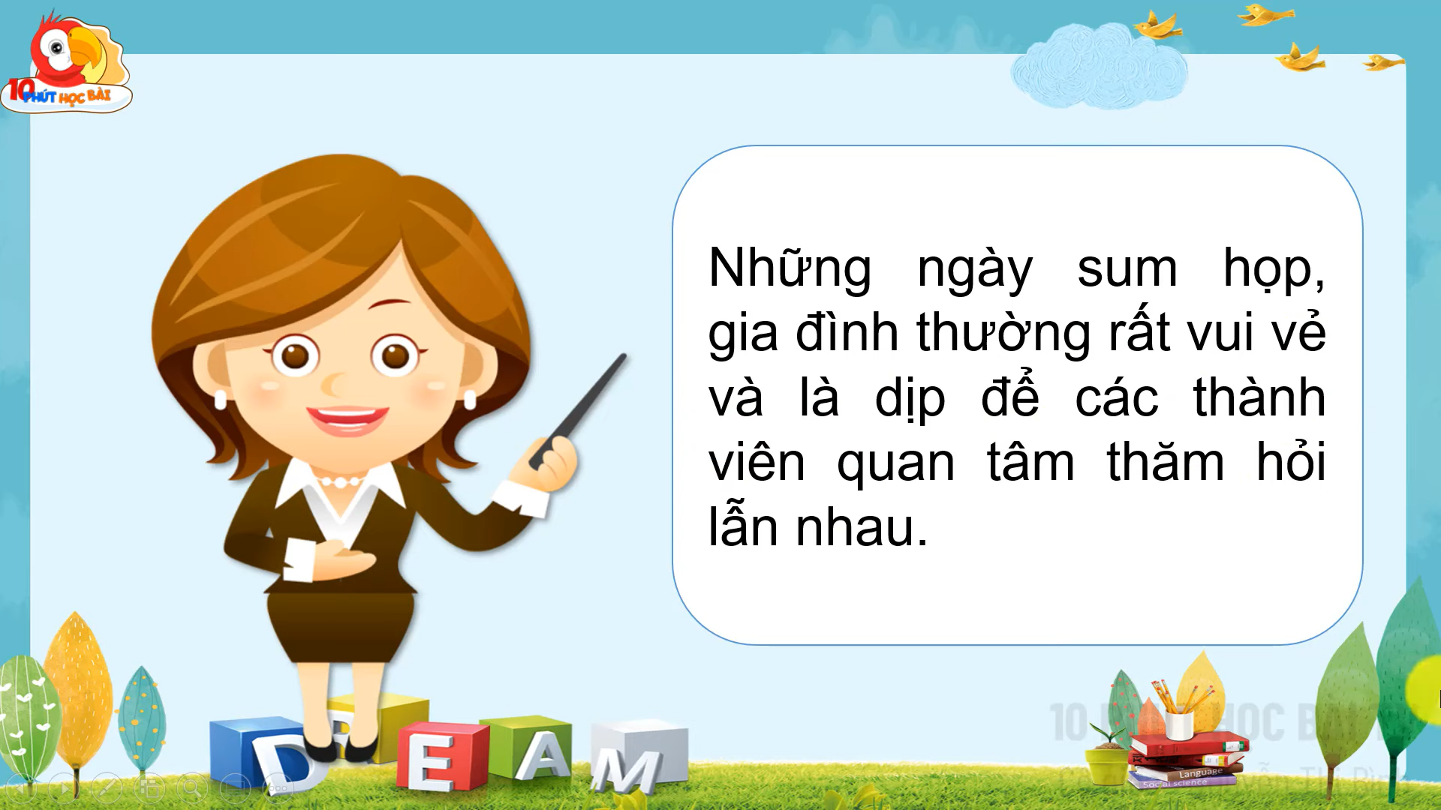

Slide 9
Lễ hội mừng lúa mới của đồng bào Cơ Tu, huyện Đông Giang, tỉnh Quảng Nam là nghi lễ rất quan trọng thể hiện sự tôn kính, biết ơn đối với các thần linh đã che chở mang lại cuộc sống ấm no, mùa màng tươi tốt.

Slide 10
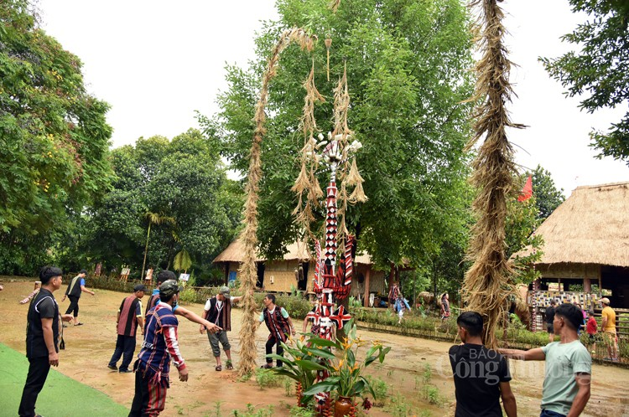
Dựng cây nêu trong lễ hội mừng lúa mới

Slide 11
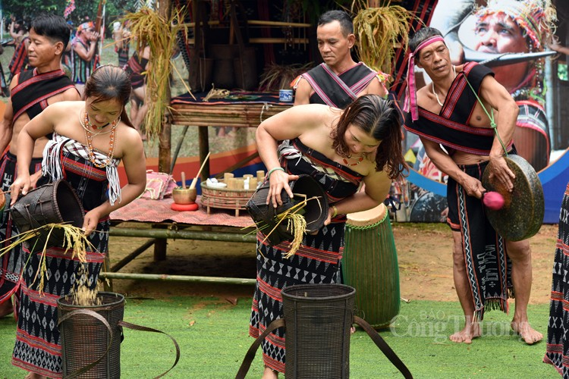
Múa mừng lúa mới

Slide 12
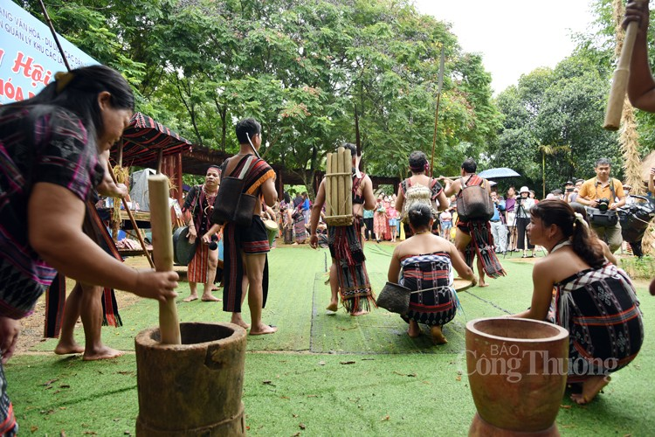
Múa mừng lúa mới

Slide 13
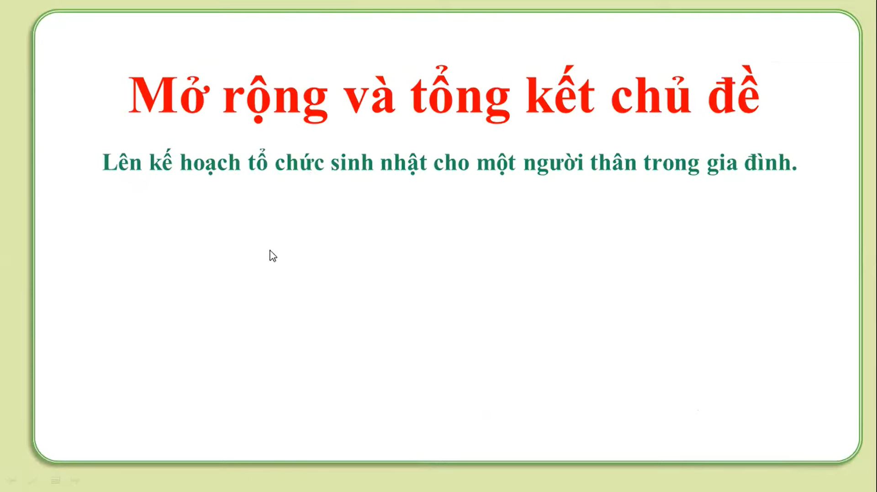

Slide 14
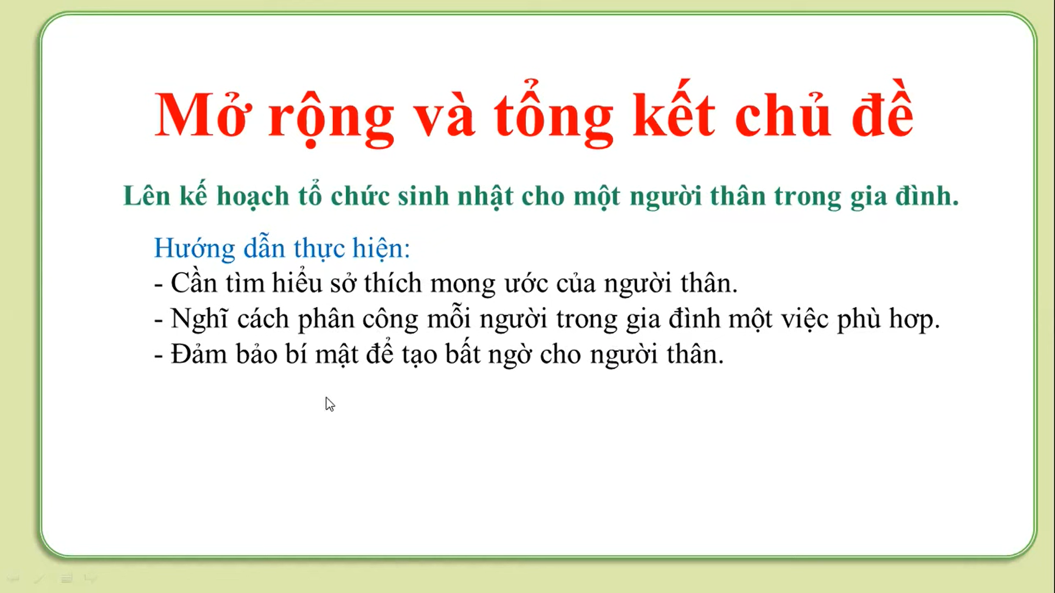

Slide 15
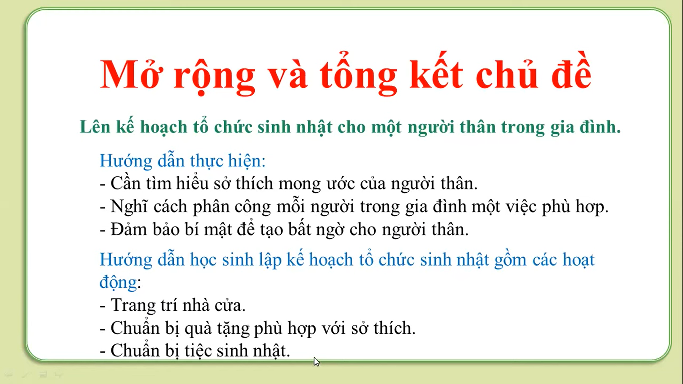

Slide 16
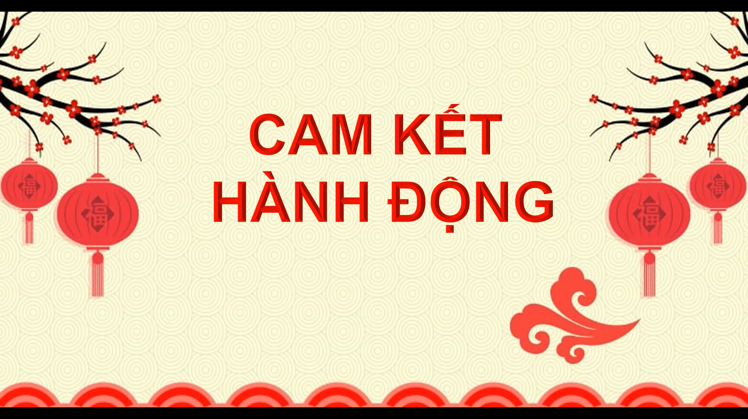

Slide 17
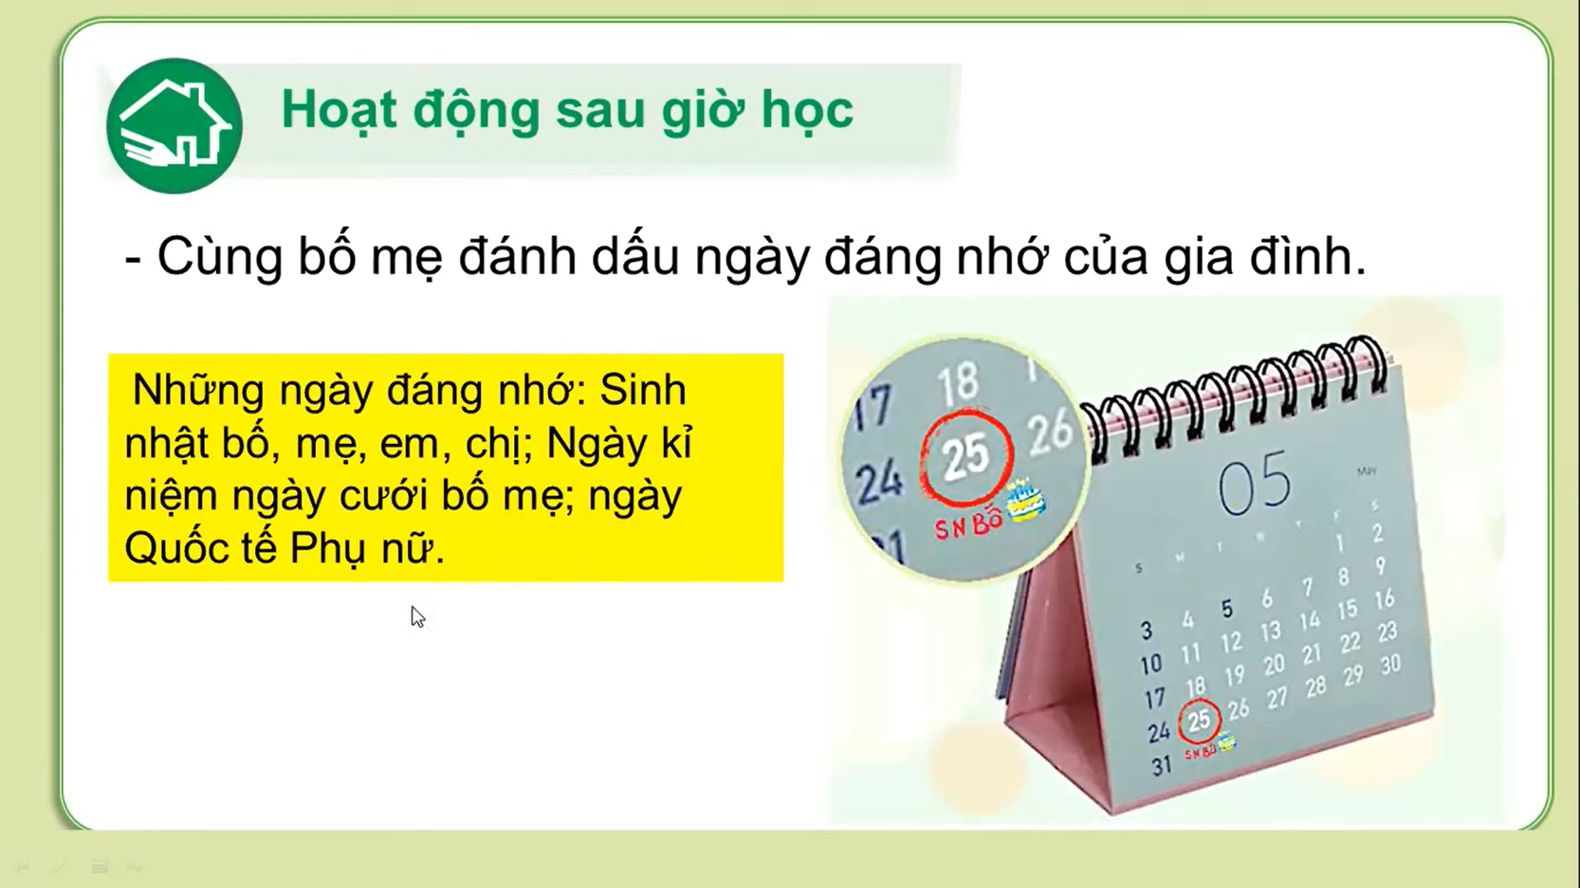

Slide 18


